Slide 1

CHÀO MỪNG QUÝ THẦY CÔ
ĐẾN VỚI TIẾT HỌC

Slide 2
Tiếng Việt
Tập đọc
Chậm... như thỏ
Chó thì mổ mổ
Gà thì liếm la
Dữ như quả na
Nhu mì gã cọp
Cò thì phốt pháp
Bò thì ốm o
Cá thì la to
Im như trẻ nhỏ
Chậm như cô thỏ
Lẹ như cụ rùa

Slide 3
Tiếng Việt
Bài 49: ơm - ơp
ơm
ơp
ơm
ơp
ơ
m
ơ
p
(ơ - mờ - ơm)
(ơ - pờ - ơp)

Slide 4
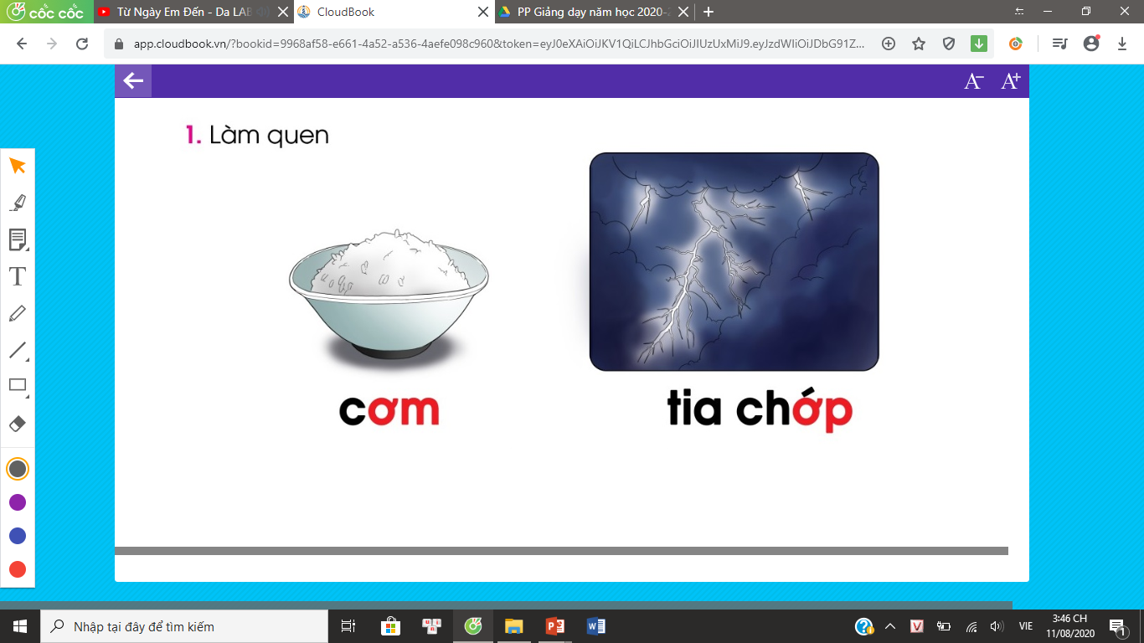
Tiếng việt
Bài 49: ơm - ơp
cơm
cơm
c
ơm
cơm
ơm
(cờ - ơm - cơm)

Slide 5
Tiếng Việt
Bài 49: ơm - ơp
ơp
chớp
chớp
ch
ớp
tia chớp
ơp
(chờ - ơp - chơp - sắc - chớp)

Slide 6
Tiếng Việt
Bài 49: ơm - ơp
cơm
ơm
ơp
tia chớp

Slide 7

THƯ GIÃN

Slide 8

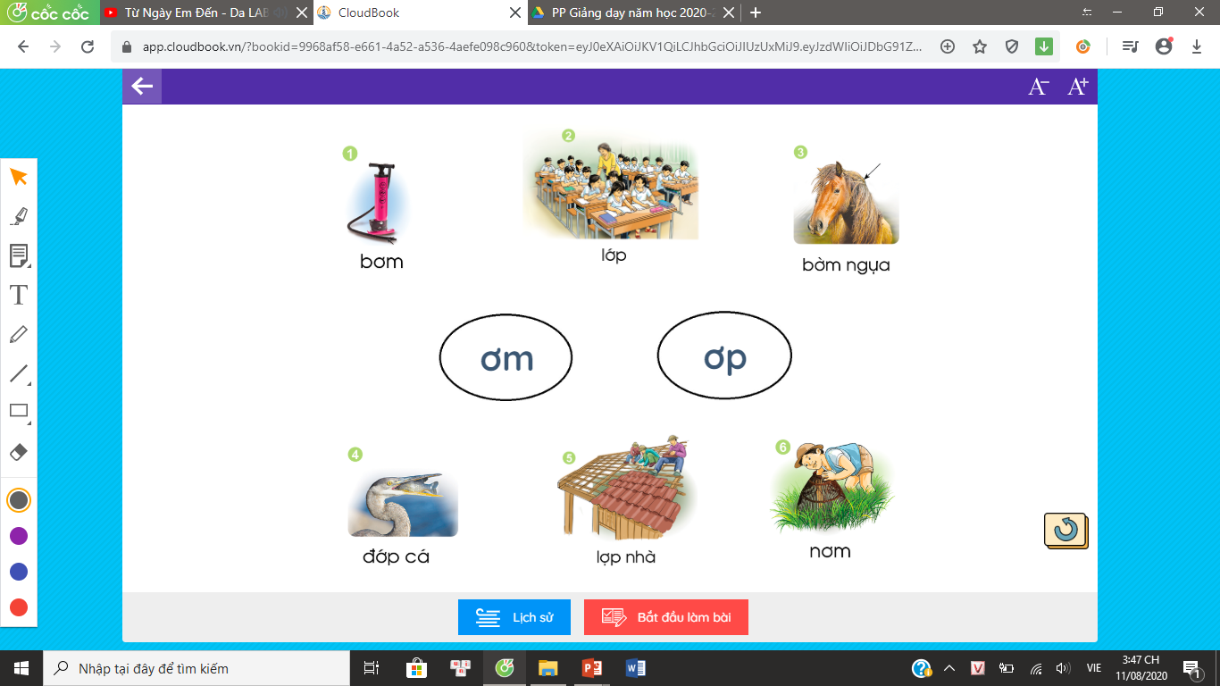
Tiếng nào có vần ơm? Tiếng nào có vần ơp?
bơm
lớp
bờm ngựa
đớp cá
lợp nhà
nơm

Slide 9
Tiếng Việt
Bài 49: ơm - ơp
Tìm tiếng có vần ơm
Tìm tiếng có vần ơp
rơm
nơm
khớp
nớp
chớm nở
hợp
rợp
lởm chởm

Slide 10

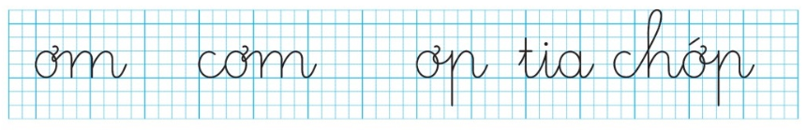
Tiếng Việt
Bài 49: ơm - ơp
Tập viết

Slide 11










请替换文字内容，添加相关标题，修改文字内容，也可以直接复制你的内容到此。请替换文字内容，添加相关标题，修改文字内容，也可以直接复制你的内容到此。请替换文字内容，添加相关标题，修改文字内容，也可以直接复制你的内容到此。
Tiết học kết thúc

